Slide 1
«Перпендикулярные прямые в пространстве»
Тема урока:
«Параллельные прямые, перпендикулярные к плоскости».
«Перпендикулярность прямой и плоскости»

Slide 2
Цели урока:
Ввести понятие перпендикулярных прямых в пространстве;
Доказать лемму о перпендикулярности двух параллельных прямых к третьей прямой;
Дать определение перпендикулярности прямой и плоскости;
Доказать теоремы, в которых устанавливается связь между параллельностью прямых и их перпендикулярности к плоскости.

Slide 3
ВСПОМНИМ ПЛАНИМЕТРИЮ
Каково может быть взаимное расположение двух прямых на плоскости?
Какие прямые в планиметрии называются перпендикулярными?
а
в
а
а
в

Slide 4
Взаимное расположение двух прямых в пространстве
а
в
n
с
m
d
m
k

Slide 5
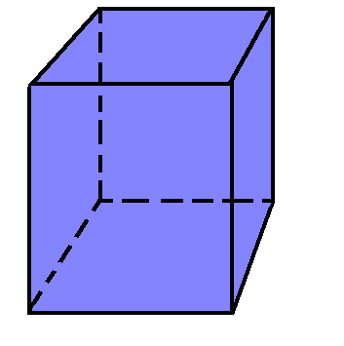
Дано: АВСDA₁B₁C₁D₁ – параллелепипед, угол ВАD равен 30⁰. Найдите углы между прямыми АВ и А₁D₁; А₁В₁ и АD; АВ и В₁С₁.
В₁
С₁
А₁
D₁
С
В
А
30⁰
D

Slide 6
Модель куба.
Как называются
прямые АВ и ВС?
В пространстве
перпендикулярные прямые
могут пересекаться
и могут скрещиваться.
Найдите угол между
прямыми АА₁ и DC;
ВВ₁ и АD.
D₁
С₁
А₁
В₁
D
С
А
В

Slide 7
Перпендикулярные прямые в пространстве
Две прямые в пространстве
называются перпендикулярными
(взаимно перпендикулярными),
если угол между ними равен 90°.
Обозначается a ┴ b
Перпендикулярные прямые могут пересекаться и могут быть скрещивающимися.
c
b
а

Slide 8
Рассмотрим прямые АА₁, СС₁ и DC.
Если одна из параллельных
прямых перпендикулярна
к третьей прямой, то и другая
прямая перпендикулярна
к этой прямой.
АА1 ‌ ‌ ǁСС₁ ; DC СС₁
D₁
С₁
АА₁ DC
А₁
В₁
D
С
А
В

Slide 9
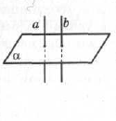
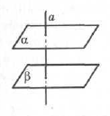
Свойства :
1. Если плоскость перпендикулярна одной
из двух параллельных прямых,
то она перпендикулярна другой
прямой. (a ⊥ α b и a II b => b ⊥ α)
2. Если две прямые перпендикулярны
одной и той же плоскости,
то они параллельны. (a ⊥ α и b ⊥ α => a II b)
3. Если прямая перпендикулярна
одной из двух параллельных
плоскостей, то она перпендикулярна
и другой плоскости. (α II β и a ⊥ α => a ⊥ β)

Slide 10
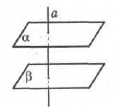
Свойства :
4. Если две различные плоскости
перпендикулярны одной и той же прямой,
то эти плоскости параллельны.
(a ⊥ α и a ⊥ β => a II β)
5. Через любую точку пространства можно
провести прямую, перпендикулярную
данной плоскости, и притом только одну.
6. Через любую точку прямой можно
провести плоскость, перпендикулярную ей
и притом только одну.

Slide 11
Найдите угол между прямой АА₁ и прямыми плоскости (АВС): АВ, АD, АС, ВD, МN.
Прямая называется
перпендикулярной к плоскости,
если она перпендикулярна к
любой прямой, лежащей
в этой плоскости.
90⁰
D₁
С₁
90⁰
А₁
В₁
90⁰
D
С
90⁰
М
90⁰
А
N
В

Slide 12
a
α

Slide 13
Теорема: Если одна из двух параллельных прямых перпендикулярна плоскости, то и другая прямая перпендикулярна к этой плоскости.
Дано: прямая а параллельна прямой а₁ и
перпендикулярна плоскости α.
Доказать: а₁ α
а₁
а
х

Slide 14
Проведем прямую х в плоскости α. Так как а⊥α, то а⊥х. По лемме о перпендикулярности двух параллельных прямых к третьей а ⊥х. Т.о., прямая а1 перпендикулярна к любой прямой, лежащей в плоскости α, т.е. а ⊥α.
1
1

Slide 15
Обратная теорема: Если две прямые перпендикулярны к плоскости, то они параллельны.
M
c
а
b₁
b

Slide 16
Признак перпендикулярности прямой и плоскости.
Если прямая перпендикулярна к двум пересекающимся прямым, лежащим в плоскости, то она перпендикулярна к этой плоскости.
а
А
р
l
Р
q
O
Q
m
L
B

Slide 17
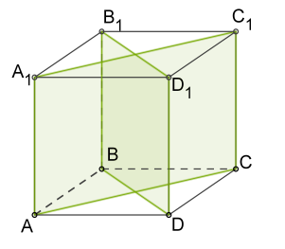
Применение признака перпендикулярности прямой и плоскости. Дан куб. Определи, какая из перечисленных в ответе прямых перпендикулярна названной плоскости?
а) плоскости (ABC) перпендикулярна B1C1, AC1, BD1, AC, AA1, BD, AB
б) плоскости (BDD1) перпендикулярна AC, AA1, B1C1, AC1, AB, BD1, BD

Slide 18
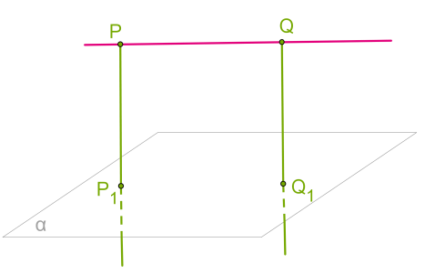
Две прямые, перпендикулярные одной плоскости.
Прямая PQ параллельна плоскости α.
От точек P и Q к плоскости проведены прямые PP1⊥α и QQ1⊥α. Известно, что PQ=PP1=19,8 см.
Определи вид четырехугольника PP1Q1Q и найди его периметр.
Ответ:
1. PP1Q1Q —
2. PPP1Q1Q= см

Slide 19
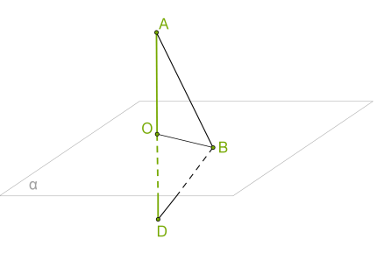
Перпендикулярность прямой к плоскости.
Проведенная к плоскости перпендикулярная прямая пересекает плоскость в точке O.
На прямой отложен отрезок AD, точка O является серединной точкой этого отрезка.
Определи вид и периметр треугольника ABD, если AD= 24 см, а OB= 5 см (ответ округли до одной десятой).
Ответ:
1. ΔABD —
2. PABD= см

Slide 20
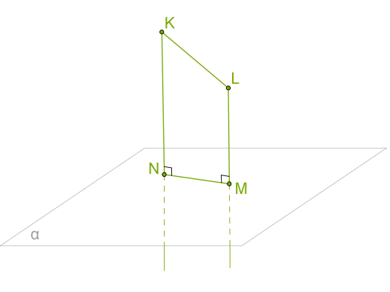
Прямые, перпендикулярные к плоскости.
Две прямые образуют прямой угол с плоскостью α.
Длина отрезка KN= 96,5cм , длина отрезка LM= 56,5 см.
Рассчитай расстояние NM, если KL=41 см.
NM= … см

Slide 21
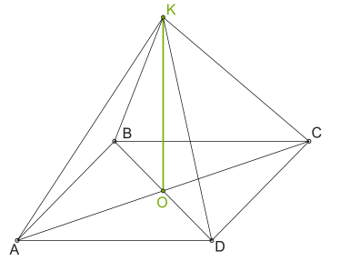
Перпендикуляр к плоскости квадрата.
К плоскости квадрата ABCD со стороной 7 см через точку пересечения диагоналей O проведена прямая, перпендикулярная плоскости квадрата.
На прямой отложен отрезок OK длиной 5 см.
Рассчитай расстояние от точки K к вершинам квадрата (результат округли до одной десятой).
KA= см
KB= см
KC= см
KD= см

Slide 22
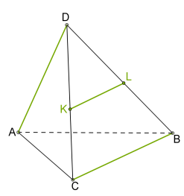
Доказательство перпендикулярности скрещивающихся прямых.
Известно, что в тетраэдре DABC ребро DA
перпендикулярно ребру BC.
На ребрах DC и DB расположены
серединные точки K и L.
Докажи, что DA перпендикулярно KL.
Так как K и L — серединные точки DC и DB,
то KL —…… треугольника CBD.
2. Средняя линия ….. третьей стороне треугольника, то есть BC.
Если DA перпендикулярна одной из …… прямых, то она ….. и другой прямой.

Slide 23
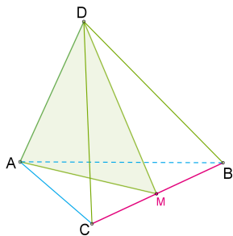
Признак перпендикулярности прямой к плоскости.
В тетраэдре DABC точка M серединная точка ребра CB.
Известно, что в этом тетраэдре AC=ABDC=DB
Докажи, что прямая, на которой находится ребро CB, перпендикулярна плоскости (ADM).
1. Определи вид треугольников.
ΔABC —
ΔDCB —
2. Какой угол образует медиана с основанием этих треугольников?
Ответ: градусов.
3. Согласно признаку, если прямая к прямым в некой плоскости, то она к этой плоскости.

Slide 24
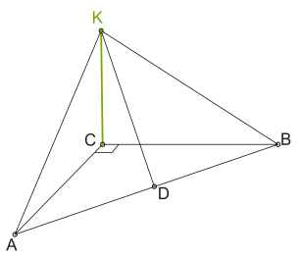
Свойство прямой перпендикулярной к плоскости.
Через вершину прямого угла C к плоскости прямоугольного треугольника ABC проведена перпендикулярная прямая KC.
Точка D — серединная точка гипотенузы AB.
Длина катетов треугольника AC = 48 мм и BC = 64 мм.
Расстояние KC = 42 мм. Определи длину отрезка KD.
KD =…. мм

Slide 25
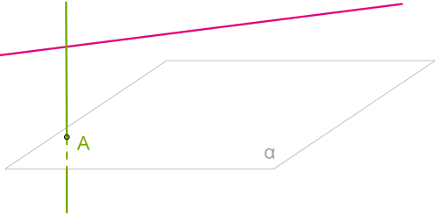
(сложное) Доказательство от противного.
Прямая d перпендикулярна плоскости α и прямой m, которая не лежит в плоскости α.
Докажи, что прямая m параллельна плоскости α.
1. Согласно данной информации, если прямая не лежит в плоскости, она может или быть …плоскости, или … плоскость.
2. Допустим, что прямая m не ….., а …..плоскость α.
3. Если прямая d по данной информации перпендикулярна плоскости α, то она …… каждой прямой в этой плоскости, в том числе и прямой, которая проведена через точки, в которых плоскость пересекает прямые d и m.
4. Мы имеем ситуацию, когда через одну точку к прямой d проведены две …… прямые.
5. Это противоречие, из чего следует, что прямая m….. плоскости α, что и требовалось доказать.

Slide 26
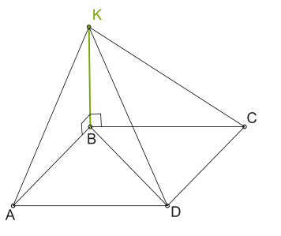
Признак перпендикулярности прямой в расчетах расстояния до вершин квадрата.

Slide 27
Спасибо за внимание!

